Slide 1
«ДЕТИ ВОЙНЫ – ДЕТИ ПОБЕДЫ»
Работу выполнил:
ПОЦЕПАЕВ
ВЛАДИСЛАВ МАКСИМОВИЧ, обучающийся 5 класса МКОУ ХМР «СОШ с. Селиярово», 11 лет.
Районный конкурс–выставка электронных презентаций
«Великая Отечественная война в судьбе моей семьи»

Slide 2
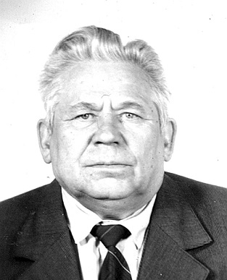
Дети войны – и веет холодом,
Дети войны – и пахнет голодом…
Дети войны – и дыбом волосы,
На челках детских седые полосы!

Slide 3
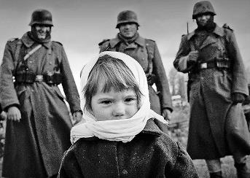
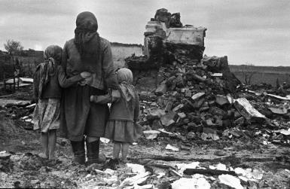
Дети и война… можно ли совместить эти два понятия?
Разве поле боя
или разрушенный снарядом дом – это место для детей?

Slide 4
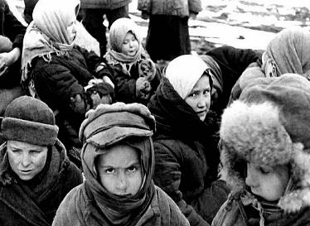
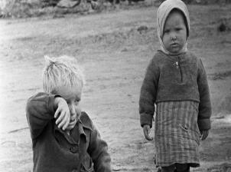
1418
страшных дней Великой Отечественной войны показали, что она не щадит никого, а миллионам мальчишек и девчонок искалечила судьбу.

Slide 5
Люди, прошедшие войну, запомнили её глаза, до краев наполненные ужасом, болью и человеческими страданиями. Мою семью война тоже не обошла стороной
ПОЦЕПАЕВ
ДМИТРИЙ МАКСИМОВИЧ

Slide 6
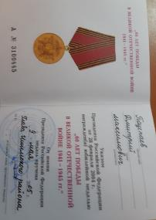
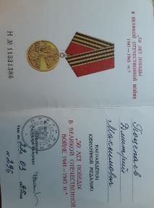
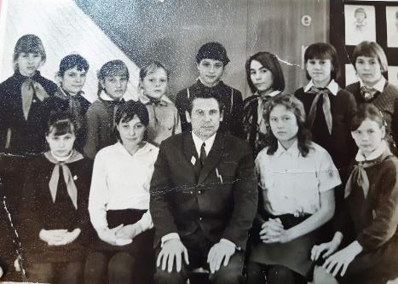
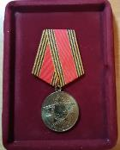
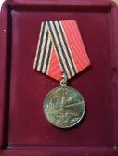
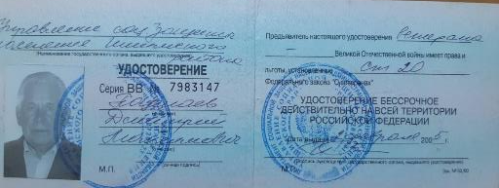
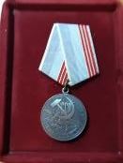
ИЗ СЕМЕЙНОГО АРХИВА

Slide 7
БИОГРАФИЯ
Годы жизни: 1931-2005
Место рождения: с. Старые Чешуйки, Мглинского района, Брянской области.
Профессиональная деятельность: горный мастер, с 1967 по 1997 гг. директор школы и учитель Неволинской школы, Ишимского района, Тюменской области.
Звания: Ветеран труда с 1989г.
Ветеран войны с 2005г.

Slide 8
Мой дедушка был ребенком военного лихолетья.
В нашем семейном архиве бережно хранятся его фотографии, воспоминания о его жизни и стихи, посвященные войне.
ПОЦЕПАЕВ
ДМИТРИЙ МАКСИМОВИЧ

Slide 9
Когда началась война, ему исполнилось 10 лет. Его малая родина, село Старые Чешуйки на Брянщине, было захвачено оккупантами в первые месяцы войны … С начала августа 1941 года потянулись беженцы. Вслед за ними отступающие бойцы Красной Армии.

Slide 10
Потом появились и немцы, холёные и сытые. День и ночь на большаке, вдоль которого протянулась деревня, стоял грохот – танки, самоходы, тягачи, грузовики, набитые солдатами. Техника порой шла так плотно, что глазевшие на эту картину мальчишки опасались перебегать через дорогу.

Slide 11
Придя, немцы установили свои порядки, не подчиняться которым было нельзя. Из многих домов выгоняли местных жителей в сараи, располагаясь по-хозяйски в хатах запуганных до смерти людей.

Slide 12
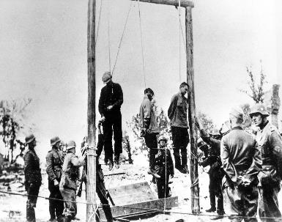
Привычным пейзажем периода оккупации стали повсюду построенные виселицы, на которых по несколько дней могли висеть тела казнённых.

Slide 13
Об этом красноречивее всего говорят воспоминания дедушки, приведу некоторые выдержки из них: «В силу возраста мы были любопытными мальчишками, везде совали свой нос и однажды видели, как несчастных сбрасывали в огромный противотанковый ров. Детей, старух, женщин, стариков... Местные говорили, что там, где были зарыты расстрелянные, земля дышала ещё несколько дней. Страшная картина!»

Slide 14
После поражения под Москвой немцы озверели. Убивали, грабили население, охотились на домашнюю живность. Однажды на таких «заготовителей» наткнулся большой отряд партизан. В этом бою был убит один немец. На другой день на рассвете загрохотало и загудело, земля дрожала, а в воздухе раздавались рев и свист – немцы обстреливали Чешуйки из орудия, били по церкви и школе, почему-то решили, что именно там засели партизаны. Снаряды летели и в село, и в лес. Много людей тогда погибло.

Slide 15
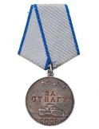
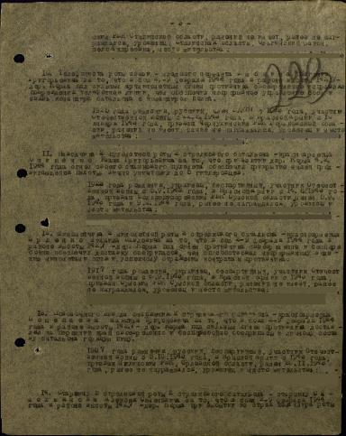
Печальной была судьба его родителей. Уже после войны дед узнал, что его отец, Поцепаев Максим Трифонович, пропал без вести. За подвиг, совершённый в 1944 году награждён медалью
«За Отвагу».

Slide 16
Моя прабабушка, Поцепаева Ирина Петровна, прожила после оккупации недолго. Однажды ей пришлось более суток пробыть в гестаповских застенках. Всех, кто подозревался в помощи партизанам, попадали туда. После этого у неё начались проблемы с сердцем. Она умерла через несколько лет после
войны.

Slide 17
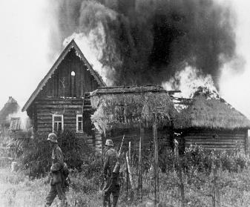
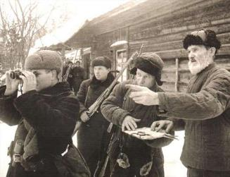
Запомнилась деду сентябрьская ночь перед приходом «наших». Немцы при отступлении поджигали дома, и вот на пути факельщиков, как из-под земли, вырастали партизаны и убивали негодяев. Так закончилось время унижения и страха, но жить по-прежнему было тяжело.

Slide 18
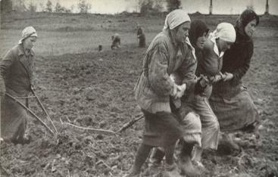
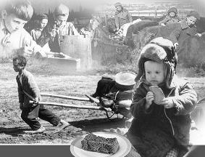
В селе остались старики, женщины да дети. Лошадей нет. Пахать и сеять не на чем и нечем. Женщины сами впрягались в плуг и пахали поле на себе.

Slide 19
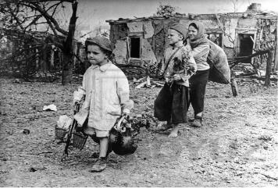
А детишки в поисках пропитания рыскали по окрестностям: обгладывали кору липы, собирали крапиву, щавель, сосновые почки и молодые побеги,
чтобы только не умереть с голоду.

Slide 20
События Великой Отечественной войны на всю жизнь врезались в память моего деда. Воспоминания бередили душевные раны, а свои переживания он зачастую перекладывал в стихотворные строчки.
Сколько у нас по России Памятников и обелисков… Сколько война скосила Наших родных и близких… Если собрать все слезы –
Море огромное будет. Войны – вселенские грозы, Где погибают люди. Сколько война зарыла Мыслей, любви, стремлений… Сердцем у каждой могилы Я становлюсь на колени.
Поцепаев Д.М.

Slide 21
СПИСОК ИСПОЛЬЗОВАННЫХ МАТЕРИАЛОВ
Воспоминания Поцепаева Дмитрия Максимовича.
Информационный проект «Память народа».
Батурко Ф.Ф. Историко-экономический очерк Мглинского края.
Историческая справка о с. Новые Чешуйки
Из книги Я. Соколова «Седая Брянская старина».

